Slide 1
Projet S2 Projet BlackJack
Groupe 14 Info 1A TD2
Thomas DUBOIS
Baptiste THEVENET
Benjamin PASCAL

Slide 2
Rappel du projet
Création d’un jeu de BlackJack en java :
Création des diagrammes
Modifications suites aux ajouts de classes
Création du jeu
Création de l’IHM
Tests

Slide 3
Répartition travail
45%

Slide 4
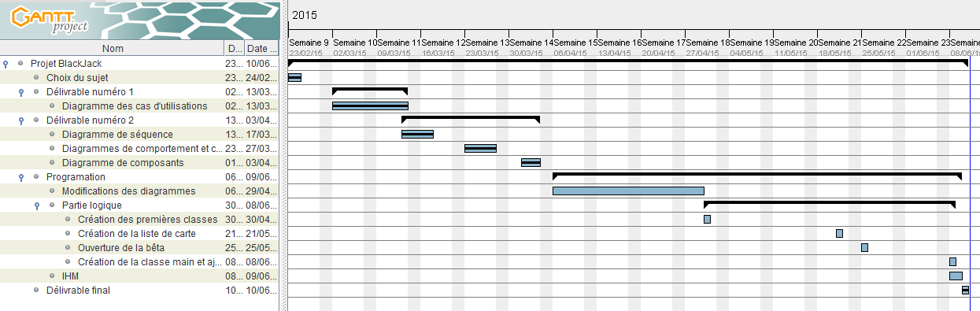
Diagramme de Gannt

Slide 5
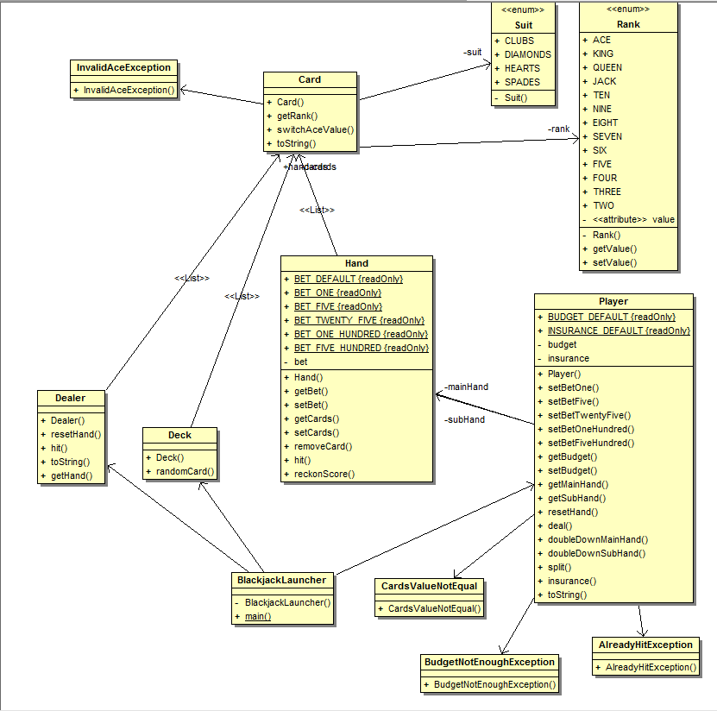
Diagramme de classe

